Slide 1
Fovea denoise FOS
Grouping方案

Slide 2

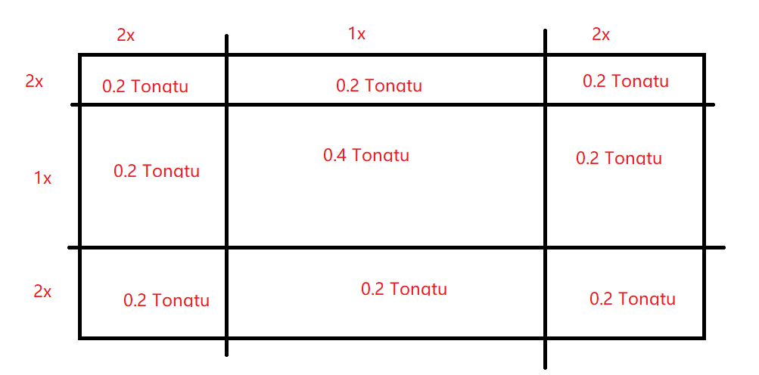
Pipeline 介绍
raw 域grouping
AI
降噪
Ungrouping
ISP pipe
YUV域
压缩
Display pipe grouping/ungrouping
Lanczos 3
Lanczos 2
ASR
raw grouping 方案
YUV 压缩 方案
Zone Size
Zone Size
45°
34°
1x1
1-4倍渐变下采样
边缘：2倍group + 0.2通途压缩
中心：0.4通途压缩
压缩率：0.1625
压缩率：0.46

Slide 3
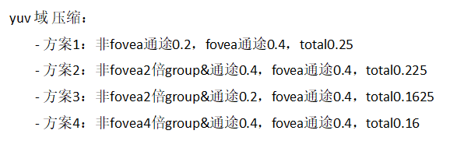
高照度环境
raw 域grouping
AI
降噪
Ungrouping
ISP pipe
YUV域
压缩
Display pipe grouping/ungrouping
Lanczos 2
Lanczos 3
ASR
YUV 压缩 方案3
Zone Size
边缘：2倍group + 0.2通途压缩
中心：0.4通途压缩
压缩率：0.1625

Slide 4
高照度Demo：
raw 域grouping
AI
降噪
Ungrouping
ISP pipe
YUV域
压缩
Display pipe grouping/ungrouping
Lanczos 2
Lanczos 3
ASR
Display pipe 未考虑
所以此结果可能存在较乐观风险
下一步：结合display pipe整体考虑
FOS 风险：periphery区域的高频图像可能存在闪烁和模糊

Slide 5
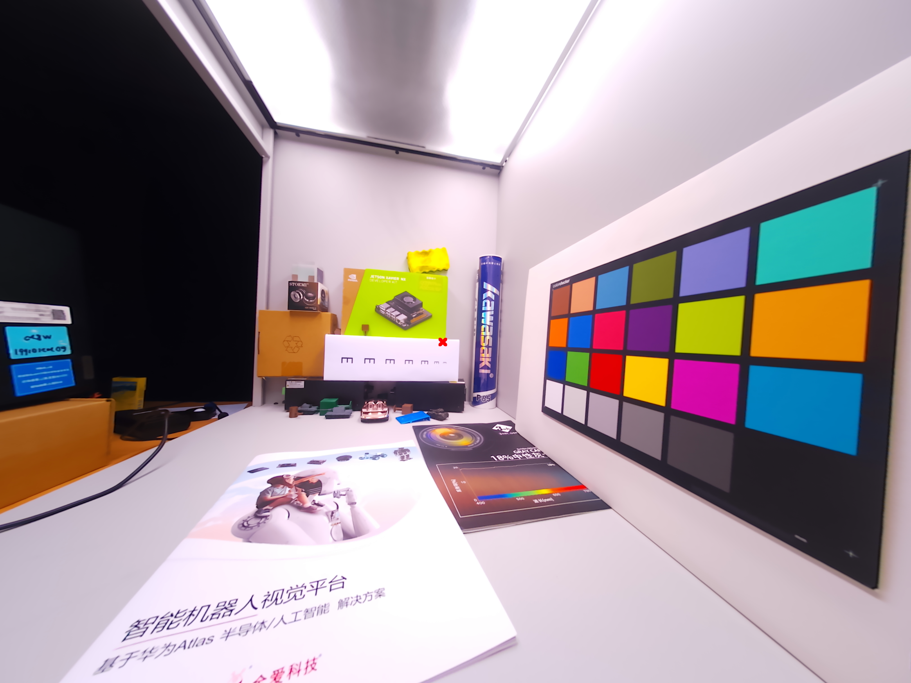
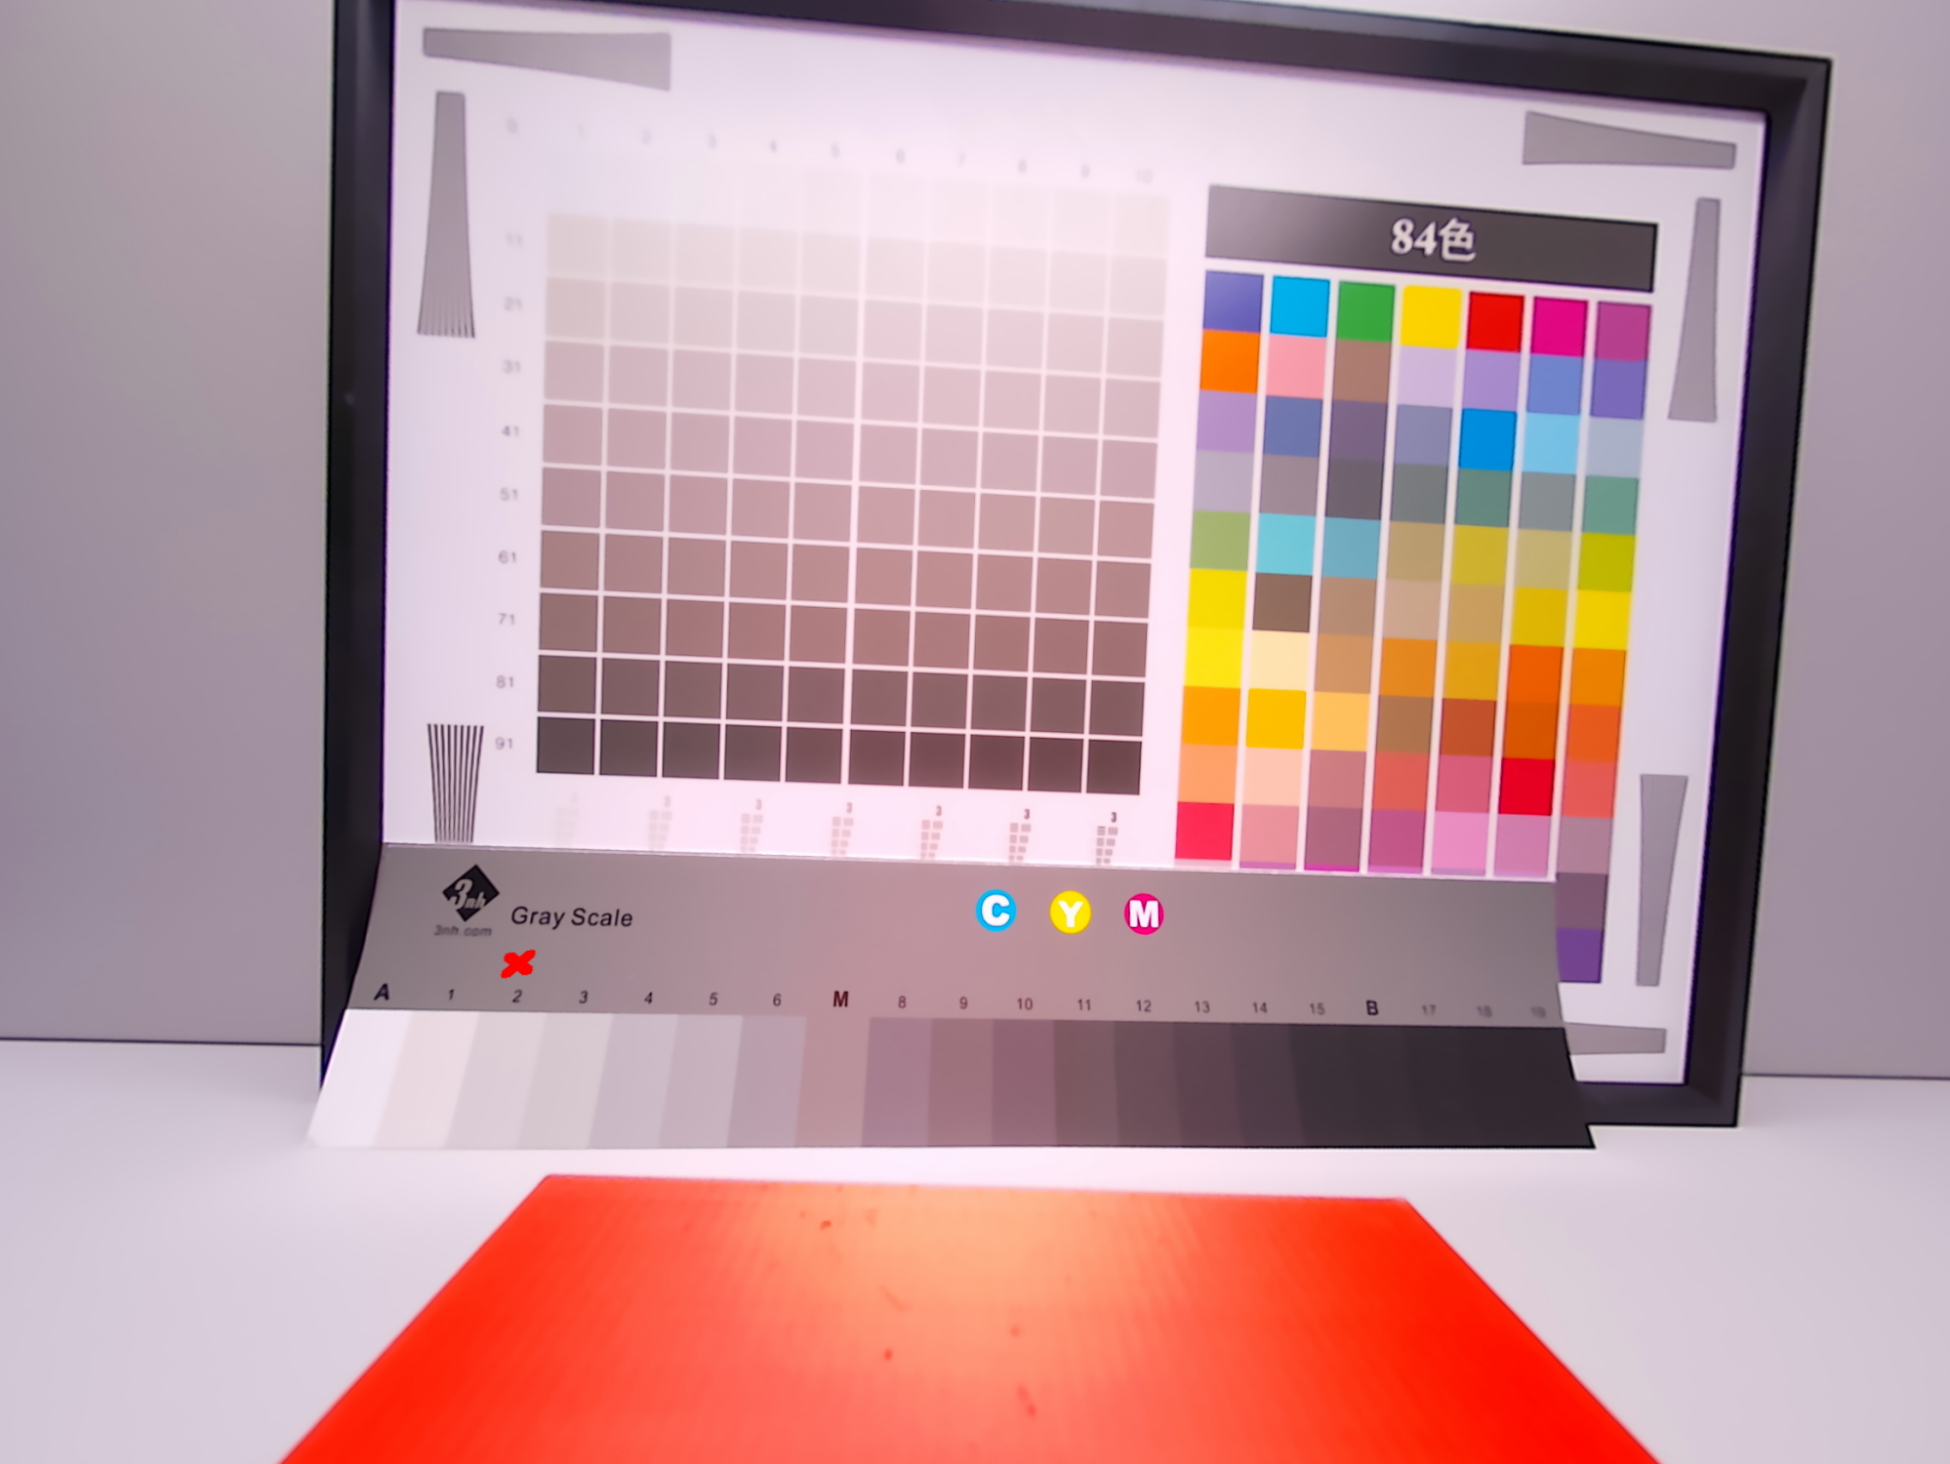
高照度Demo：
贴content
Static
Pursue：30°/sec
Saccade: 20°
Static
Pursue: 30°/sec

Slide 6
高照度Demo protocol：
文件夹名 | 文件名 | 场景 | 观察目的 | content
yuv compress | static_uncmp.avi static_cmp.avi | Static | 模糊、噪声、Flicker | 海报，色卡
 | static_gray_uncmp.avi static_gray_cmp.avi |  |  | 灰卡，灰墙
 | pursue_uncmp.avi pursue_cmp.avi | pursue运动 | 模糊、噪声、Flicker | 海报，色卡
 | pursue_gray_uncmp.avi pursue_gray_cmp.avi |  |  | 灰卡，灰墙
 | saccade_uncmp.avi saccade_cmp.avi | saccade运动 | 3D降噪缺陷 | 海报，色卡
推荐显示器：
显示器尺寸 | 分辨率 | 观看距离 | 观看亮度等级 | 其他要求
27寸 | [3840,2160] | 22cm | 32 | 关灯/暗室

Slide 7
低照度环境
raw 域grouping
AI
降噪
Ungrouping
ISP pipe
YUV域
压缩
Display pipe grouping/ungrouping
Lanczos 2
Lanczos 3
ASR
raw grouping 方案
YUV 压缩 方案
Zone Size
Zone Size
45°
34°
1x1
1-4倍渐变下采样
边缘：2倍group + 0.2通途压缩
中心：0.4通途压缩
压缩率：0.1625
压缩率：0.46

Slide 8
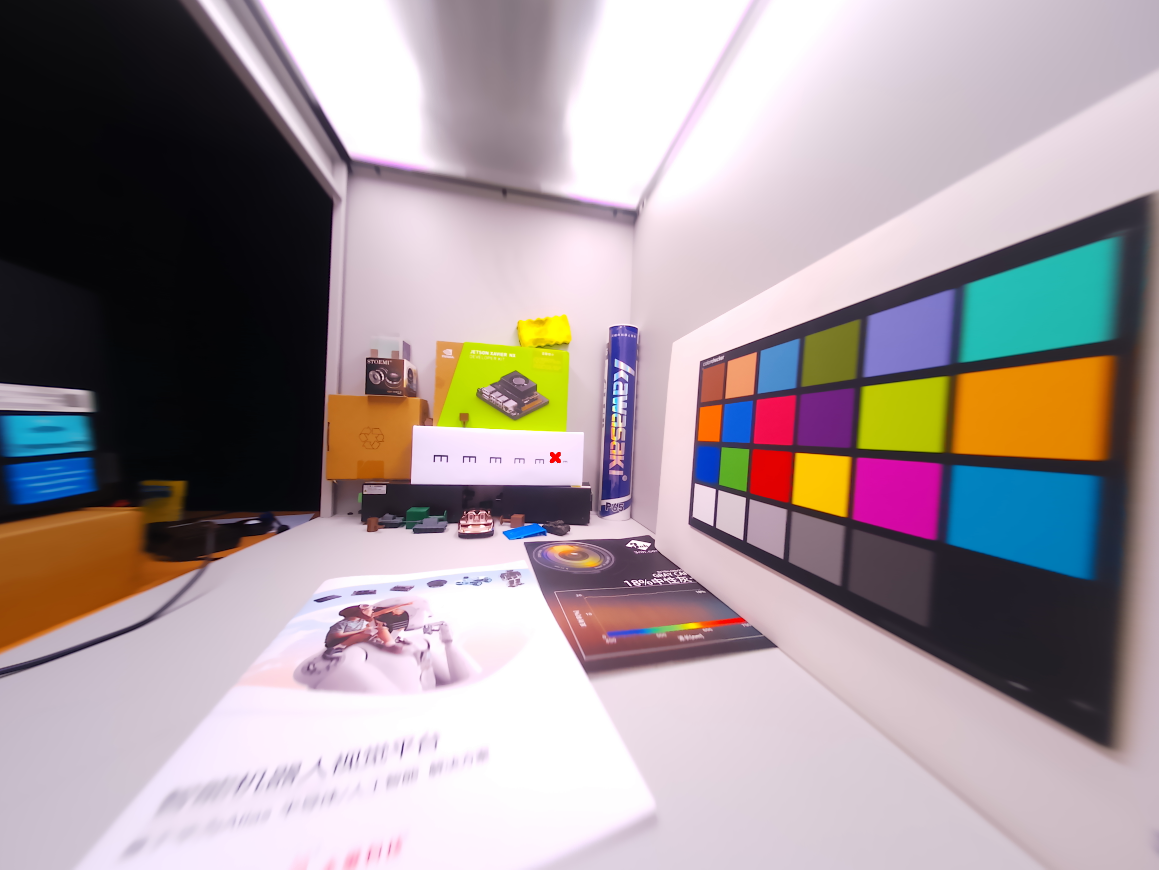
高照度环境demo
raw 域grouping
AI
降噪
Ungrouping
ISP pipe
YUV域
压缩
Display pipe grouping/ungrouping
Lanczos 2
Lanczos 3
ASR
- Flicker明显区域：
zone边界，高频内容
AI 降噪未考虑： 时域Noise跳动以及AI算法本身对方案判断的影响
所以此结果可能存在较乐观风险
FOS 风险项 | 观察结果（group of 5） | 影响因素
Periphery图像颗粒化 | 部分被试感到边缘轻微模糊 | 下采样倍率
zone边界Flicker | 无 | 下采样产生， 会被CC、GTM放大， 会被3D降噪缓解。

Slide 9
高照度环境demo
Demo场景 | 观察目的 | 描述 | 形成原因 | Content
Static | 下采样在25PPD下是否可观察到 |  | 下采样 | 海报，色卡 灰卡、灰墙
Pursue运动 | Flicker |  | Dynamic Aliasing | 海报，色卡 灰卡、灰墙
Saccade运动 | 动态算法缺陷 |  | 3D降噪 | 海报，色卡
Setup Spec
Monitor | PHILIPS
Resolution | [3840 , 2160]
PPD | 25
FOV | [106 ,74]
Viewing distance | 22.3cm
Peak luminance | 150nits
Frequency | 60Hz
x
30deg/s
x
x
x
20deg
x
x

Slide 10
Demo protocol：
文件夹名 | 文件名 | 场景 | 观察目的 | content
bayer group | static_ungroup.avi static_group.avi | Static | 1、下采样边界是否可观察到 2、Flicker 3、边缘区域模糊是否可观测到以及能否察觉到边缘与中心亮度颜色差异 | 海报，色卡
 | static_gray_ungroup.avi static_gray_group.avi |  |  | 灰卡，灰墙
 | pursue_ungroup.avi pursue_group.avi | pursue运动 | Flicker | 海报，色卡
 | pursue_gray_ungroup.avi pursue_gray_group.avi |  |  | 灰卡，灰墙
 | saccade_ungroup.avi saccade_group.avi | saccade运动 | 3D降噪缺陷 | 海报，色卡
推荐显示器：
显示器尺寸 | 分辨率 | 观看距离 | 观看亮度等级 | 其他要求
27寸 | [3840,2160] | 22cm | 32 | 关灯/暗室

Slide 11
低照度环境demo
raw 域grouping
AI
降噪
Ungrouping
ISP pipe
YUV域
压缩
Display pipe grouping/ungrouping
Lanczos 2
Lanczos 3
ASR
AI 降噪方式:
AI 2D：AI 2D + ASR 3D
AI 3D：AI 3D + ASR 2D
风险项：AI 3D有明显闪烁，AI 2D没有
AI降噪与grouping方案结合
AI 2D + grouping是否相互影响

Slide 12
低照度环境demo
10lux、12800ISO
raw 域grouping
AI
降噪
Ungrouping
ISP pipe
YUV域
压缩
Display pipe grouping/ungrouping
Lanczos 2
Lanczos 3
ASR
AI 降噪方式:
AI 2D：AI 2D + ASR 3D
AI 3D：AI 3D + ASR 2D
风险项：AI 3D有明显闪烁
Demo protocol：
文件夹名 | 文件名 | 场景 | 观察目的 | content
AI | static_asr.avi static_ai2d.avi static_ai3d.avi | Static | Flicker | 海报，色卡

Slide 13
低照度环境demo
10lux、12800ISO
raw 域grouping
AI
降噪
Ungrouping
ISP pipe
YUV域
压缩
Display pipe grouping/ungrouping
Lanczos 2
Lanczos 3
ASR
AI降噪与grouping方案结合
风险项: periphery区域高频图像轻微抖动与模糊

Slide 14
低照度环境demo
Demo protocol：
文件夹名 | 文件名 | 场景 | 观察目的 | content
ai + group | static.avi static_ai.avi static_ai_group.avi | Static | 1、下采样边界是否可观察到 2、Flicker 3、边缘区域模糊是否可观测到以及能否察觉到边缘与中心亮度颜色差异 | 海报，色卡
 | static_gray.avi static_gray_ai.avi static_gray_group.avi |  |  | 灰卡，灰墙
 | pursue.avi pursue_ai.avi pursue__ai_group.avi | pursue运动 | Flicker | 海报，色卡
 | pursue_gray.avi pursue__gray_ai.avi pursue_gray_ai_group.avi |  |  | 灰卡，灰墙
 | saccade.avi saccade_ai.avi saccade__ai_group.avi | saccade运动 | 3D降噪缺陷 | 海报，色卡
推荐显示器：
显示器尺寸 | 分辨率 | 观看距离 | 观看亮度等级 | 其他要求
27寸 | [3840,2160] | 22cm | 32 | 关灯/暗室

